Slide 1

THỰC HÀNH TIẾNG VIỆT
( Từ ngữ địa phương)

Slide 2


Trò chơi “NHÌN HÌNH ĐOÁN CHỮ”
HOẠT ĐỘNG KHỞI ĐỘNG

Slide 3

Trò chơi “NHÌN HÌNH ĐOÁN CHỮ”
Luật chơi:
1. Tìm từ ngữ biểu đạt hình ảnh sau.
2. Từ nào dùng phổ biến trong toàn dân
3. Từ nào chỉ dùng ở một hoặc một số địa phương?

Slide 4
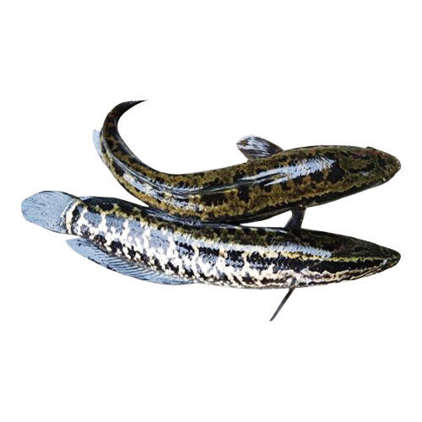

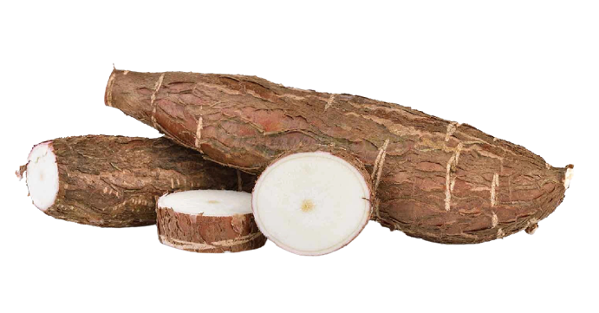
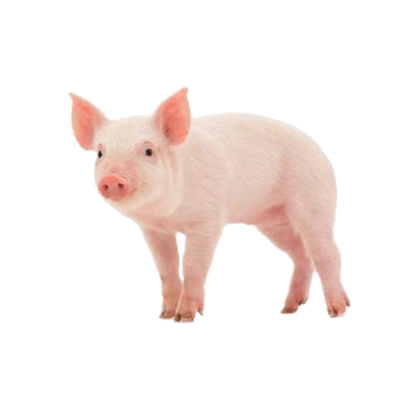
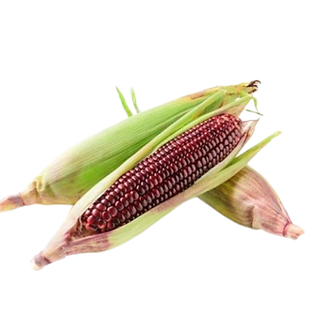
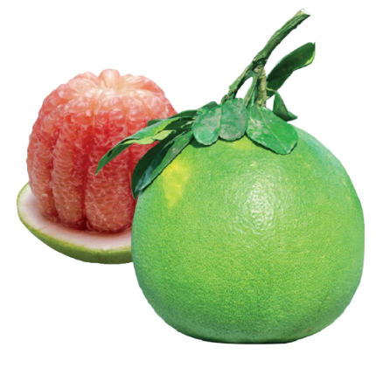
Hình ảnh sự vật
Từ biểu thị dùng rộng rãi trong toàn dân
Từ biểu thị chỉ dùng ở một số địa phương
dứa
củ sắn
cá quả
lợn
bưởi
ngô
thơm
củ khoai mì
cá chuối, cá lóc
heo
bòng
bắp, bẹ

Slide 5
I. Kiến thức Ngữ văn về ngôn ngữ vùng miền
Về mặt ngữ âm
Một từ ngữ có thể phát âm không giống nhau ở các vùng miền.
Về mặt từ vựng
Các miền khác nhau có những từ mang tính địa phương.

Slide 6


LUYỆN TẬP
Bài tập 1: SGK/26
Hoàn thành phiếu học tập cá nhân số 1

Slide 7
PHIẾU HỌC TẬP 1
Nhiệm vụ: Tìm và giải thích nghĩa của các từ địa phương trong những câu dưới đây (ở đoạn trích "Người đàn ông cô độc giữa rừng" của Đoàn Giỏi). Các từ đó được sử dụng ở vùng miền nào và chúng có tác dụng gì trong việc phản ánh con người, sự vật?
Câu văn | Từ địa phương | Vùng miền | Tác dụng
a. Tía thấy con ngủ say, tía không gọi.
b. Điều đó, má nuôi tôi quả quyết...
c. Chú em cầm hộ lọ muối chỗ vách kia đưa giùm qua chút!
d. Bả không thua anh em ta một bước nào đâu.
tía
Thể hiện đặc sắc ngôn ngữ của người Nam Bộ, tạo sắc thái Nam Bộ gần gũi, giản dị.
má
giùm
Nam
Bả

Slide 8
Bài tập 2: SGK/26
Những từ nào trong các câu sau đây là từ địa phương? Chúng được sử dụng ở vùng miền nào? Giải thích nghĩa của các từ địa phương đó và nêu tác dụng của việc sử dụng chúng trong đoạn trích "Dọc đường xứ Nghệ" của Sơn Tùng.
a. Ai tưởng tượng ra đầu tiên hình dáng các hòn núi nớ hẳn là mắt tiên, cha nhể?
b. Đền ni thờ một ông quan đời nhà Lý đó, con ạ.
c. Việc đời đã dở dận, mi lại "thông minh" dở dận nốt.

Slide 9
Bài tập 2: sgk/26
a. nớ- kia;
nhể- nhỉ.
b. ni- này;
c. + dở dận: dớ dẩn- vớ vẩn;
+ mi- mày.
- Từ địa phương miền Trung.
-Tác dụng: Thể hiện cách nói của người dân miền Trung, tạo sắc thái thân mật, gần gũi.

Slide 10

AI NHANH HƠN
Bài tập 3: SGK/26
TRÒ
CHƠI
ĐỘI 1,2
Thực hiện nhiệm vụ phần a.
ĐỘI 3,4
Thực hiện nhiệm vụ phần b.
ĐỘI 5,6
Thực hiện nhiệm vụ phần c.

Slide 11
Bài tập 3: SGK/26
lo lắng, lạnh lùng, long lanh, lành lạnh, lấp lánh
a. Từ có tiếng chứa phụ âm l, n, v
no nê, nao núng, nằng nặc, nõn nà, nuồn nuột, não nùng, nong nóng...
vội vàng, vắng vẻ, vi vu, vun vút, vàng vọt, vèo vèo
b. Từ có tiếng chứa vần với âm cuối là n, t
bàn bạc, bền bỉ, ngăn cản, bạn bè, bần bật,
bắt bớ, luật lệ, bắt bẻ, bát ngát
c. Từ có tiếng chứa các thanh hỏi, thanh ngã
Thanh hỏi: tỉ mỉ, đo đỏ, nghỉ ngơi, lanh lảnh, khúc khuỷu, luẩn quẩn,, lẩm cẩm.
Thanh ngã: nghĩ ngợi, mĩ mãn, ngẫm nghĩ, lẫm chẫm

Slide 12
LUYỆN TẬP
Bài tập 4: SGK/26
Viết một đoạn văn khoảng 5-7 dòng, trình bày ý kiến của em về tác dụng của việc sử dụng các từ ngữ địa phương trong một văn bản mà em đã học ở lớp hoặc ở nhà.

Slide 13
BẢNG KIỂM
Tiêu chí đánh giá | Có | Không | Mức điểm ( Mỗi tiêu chí 1,0 điểm)
Đảm bảo hình thức đoạn văn.
2. Đảm bảo số dòng.
3. Đúng chủ đề.
4. Ý kiến sâu sắc.
5. Có sử dụng từ địa phương.
6. Chữ viết đúng chính tả.
7. Câu văn có sự liên kết.
8. Trình bày rõ ràng, sạch đẹp.
9. Văn viết có cảm xúc.
10. Lập luận chặt chẽ, hợp lí, thuyết phục.

Slide 14

VẬN DỤNG
Bài tập về nhà:
Thực hiện ở nhà bài tập dự án: Thiết kế trò chơi “Thử tài của bạn ” để báo cáo vào đầu buổi học sau:
+ Sưu tầm lời hát, lời thơ, câu văn có từ địa phương.
+ Tìm từ địa phương và tìm ý nghĩa, chỉ rõ đó là ngôn ngữ miền nào?.

